Slide 1
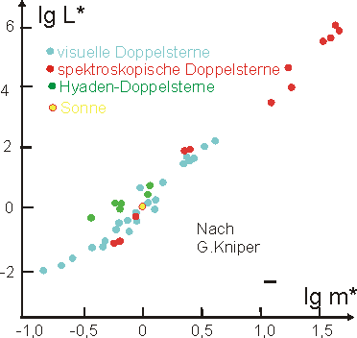
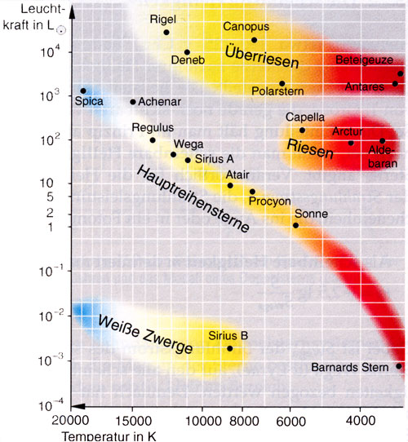
Masse-Leuchtkraft-Beziehung
Mit Hilfe von Doppelsternen lassen sich viele Massen sonnennaher Sterne ermitteln.
Für Hauptreihensterne findet man dabei einen erstaunlichen Zusammenhang zwischen der Leuchtkraft L und der Masse m:
lg L* = k ⋅ lg m*
Aufgabe: Schätzen Sie grob die Masse von Regulus und Wega ab!

Slide 2
Masse-Leuchtkraft-Beziehung
Von der Sonne weiß man, dass sie nach ca. 10 Milliarden Jahren ihren „Kernbrennstoff“ im Innern verbraucht haben wird. Die Sonne wird dann ihr Hauptreihen-Stadium beenden.
Die Verweildauer $τ$ der Sonne auf der Hauptreihe beträgt also etwa 10¹⁰ Jahre. Begründen Sie, dass die Verweildauer $τ$ eines Sterns auf der Hauptreihe von seiner Masse m in folgender Form abhängt:
$$τ ∼ "Brennmaterial"$$
$$τ ∼ \frac{1}{"Strahlungsleistung"} = \frac{1}{L}$$

Slide 3
Masse-Leuchtkraft-Beziehung
Schätzen Sie nun grob ab, wie lange Spica, Regulus bzw. Wega auf der Hauptreihe bleiben.

Slide 4
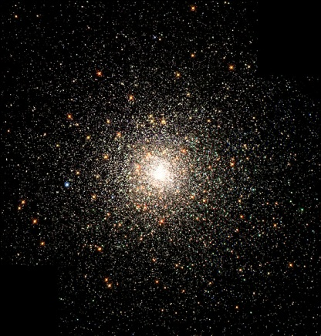
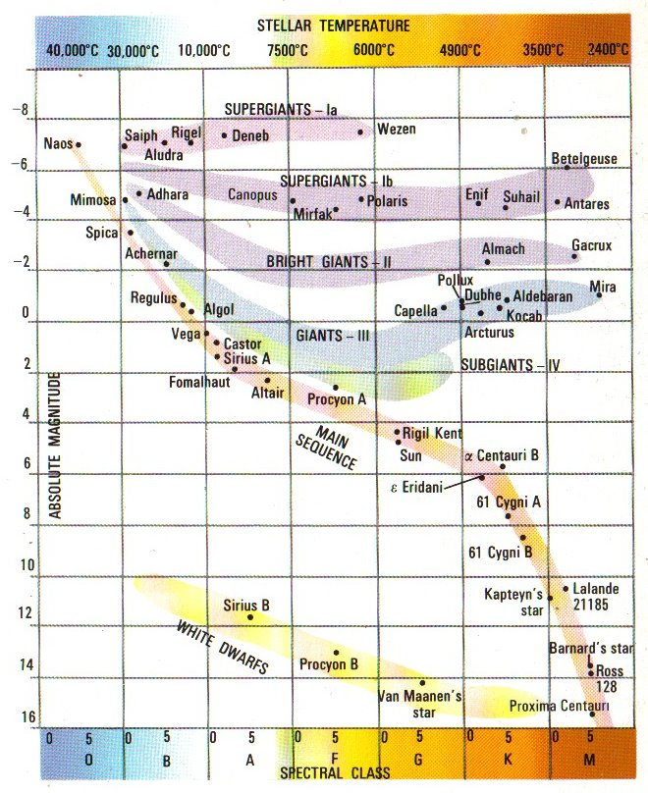
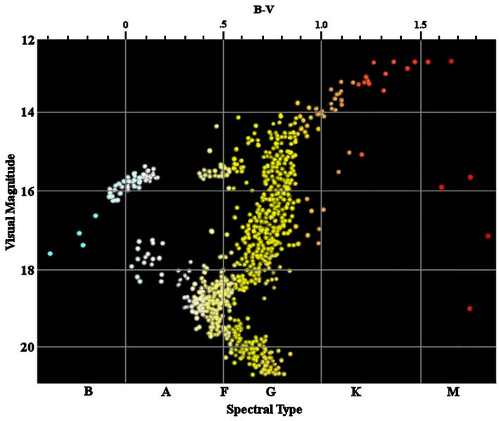
Masse-Leuchtkraft-Beziehung
Unsere Galaxis wird von so genannten Kugelsternhaufen begleitet. Das Bild zeigt M80 im Skorpion. Kugelsternhaufen enthalten einige hunderttausende Sterne.
Trägt man nur die Sterne eines Kugelsternhaufens (M3) in das abgebildete
„abgewandelte HRD“ ein und vergleicht es mit einem „richtigen“ HRD,
so fallen bemerkenswerte Unterschiede auf. Können Sie die Unterschiede erklären?

